Slide 1
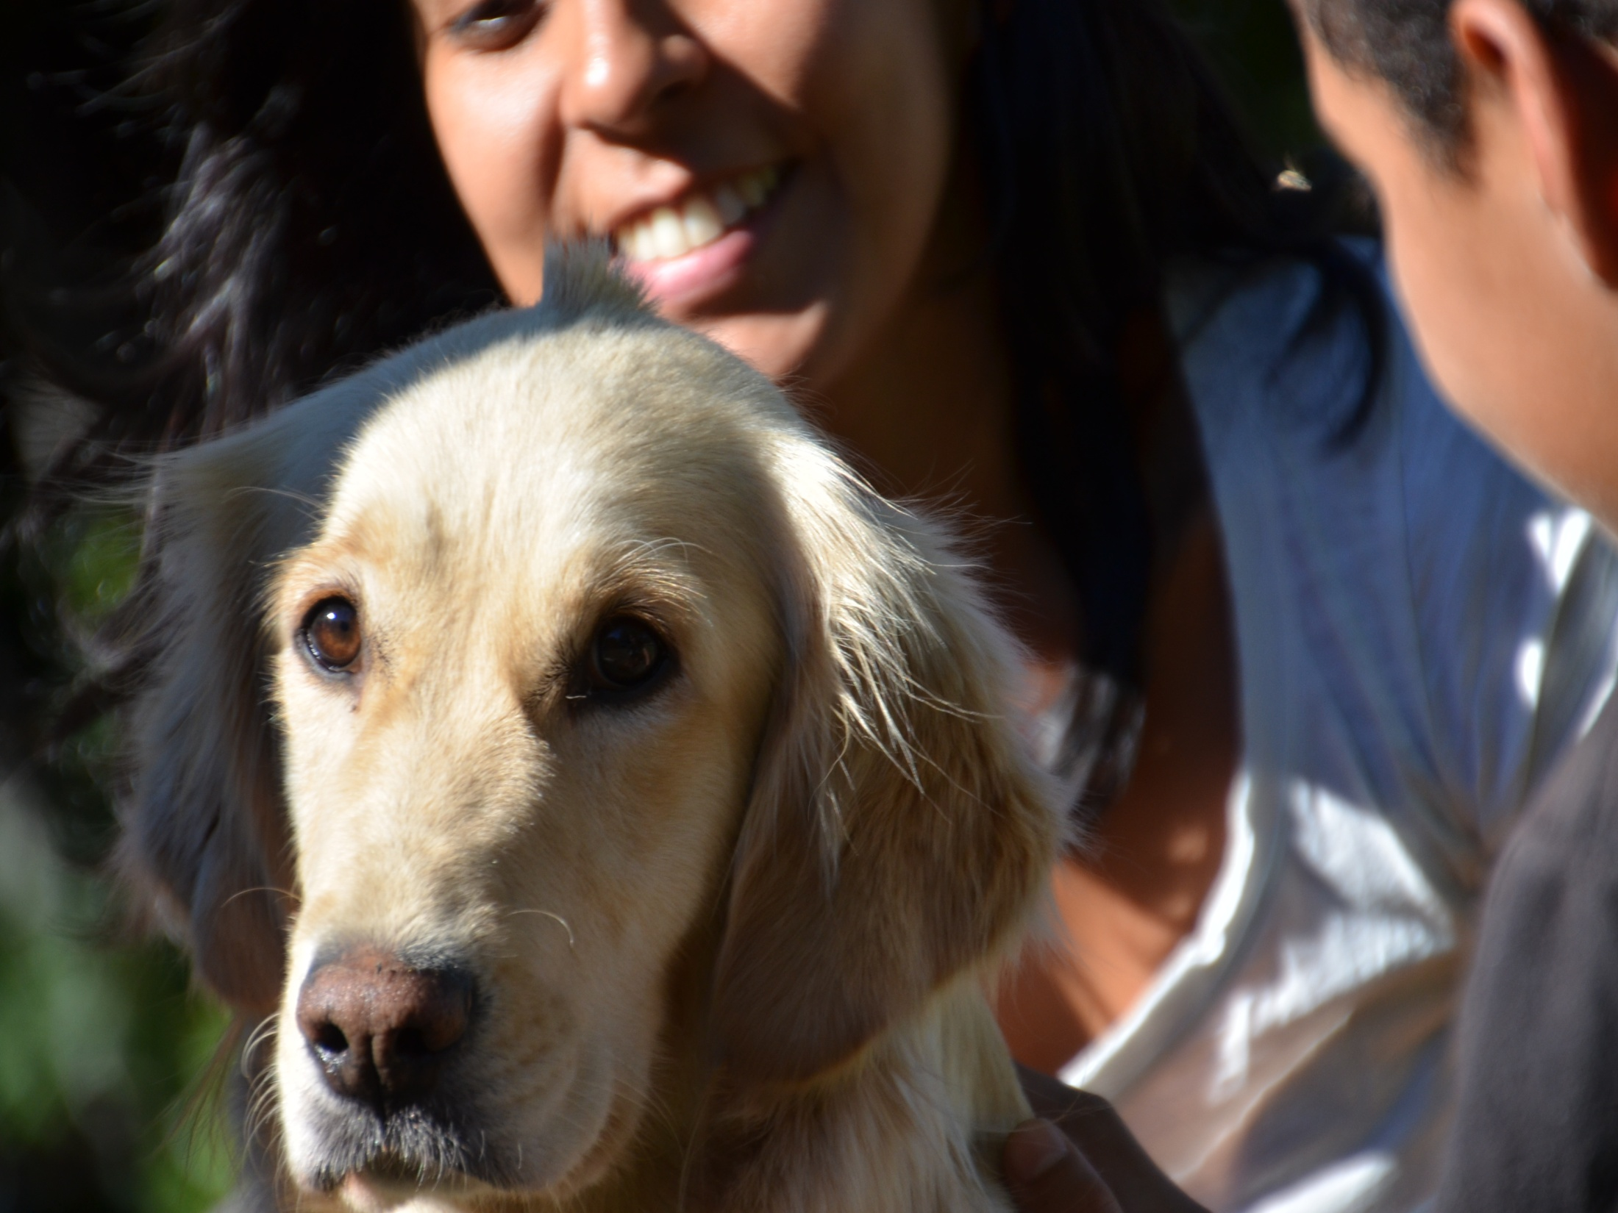



Beneficios de las IAA
con adolescentes con
bloqueo emocional

Slide 2
La suerte
Elige un trabajo que te guste y no tendrás que trabajar ni un dia en tu vida (Confucio)

Slide 3
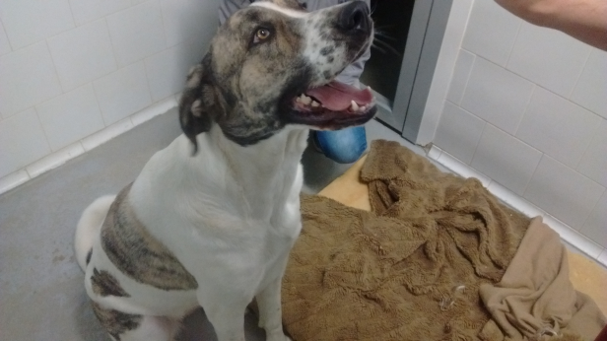
Equipo de trabajo y cualificación profesional en las IAA.
Situación de partida ¿Por qué animales?
Éxito fracaso: visión-objetivos-proceso
Institucionalización de personas
Persona=informe?
Amor en proceso educativo
Trueque
Llegar al fondo de la cuestión: trabajar sobre la base
Trabajar en la cotidianeidad
Necesidad de educar en lo cotidiano
Individual-grupal
Escalón demasiado alto
Vínculo roto

Slide 4
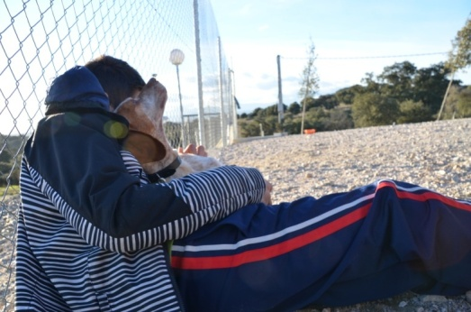
Objetivos Generales
Objetivos
  Desarrollar acciones educativas para que los jóvenes potencien sus competencias y capacidades personales fomentando su maduración y autonomía personal, así como su incorporación social y laboral.
  Generar un ambiente donde Cubil se convierta en un lugar de encuentro, discusión e intercambio de experiencias.
  Coordinarnos con las diferentes entidades que trabajan dentro del marco social para ofrecer una intervención integral a las necesidades que surgen desde la realidad de la población con la que estamos trabajando.

Slide 5
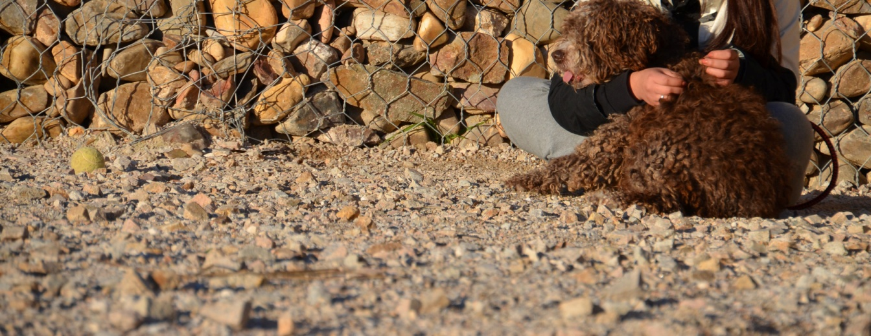
Objetivos
  Promover la socialización de la persona a partir del vínculo establecido con el animal, para así poder extrapolarlo a su círculo social y a su grupo de iguales.
  Apoyar desde Cubil a entidades e instituciones del ámbito de la protección animal.
  Realizar una intervención objetiva, con una exhaustiva recogida de datos que permita realizar investigación sobre las IAA

Slide 6
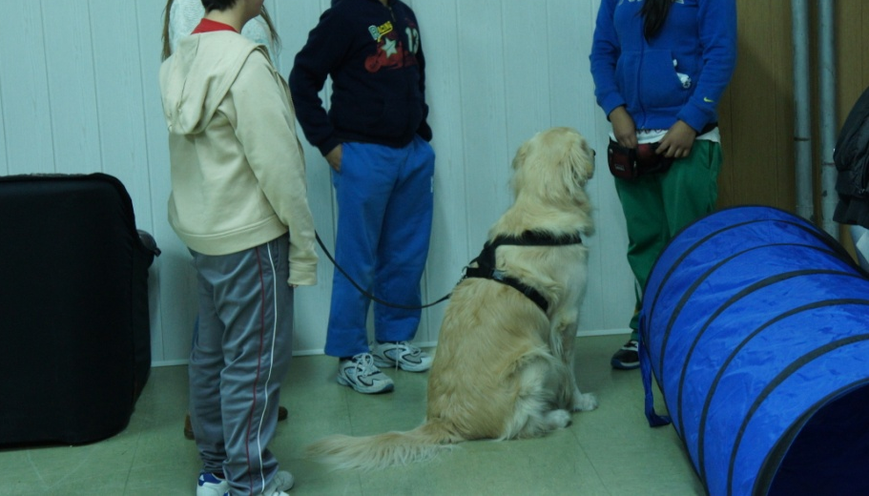
1ª Fase: nuestros perros
  Individual
  Grupal
  Apoyo a terceros

Slide 7
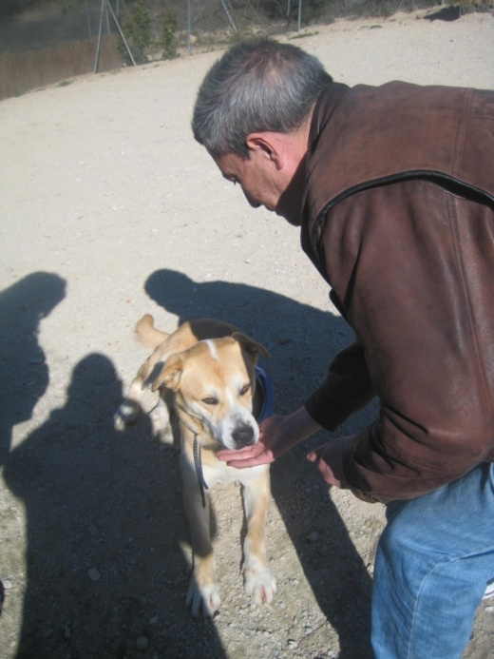
2ª Fase: perros en protección
  Grupal
  Apoyo a terceros

Slide 8
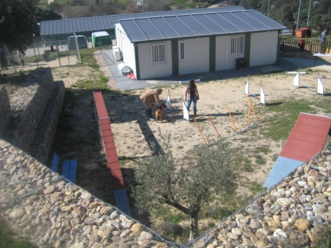
Actividades
Entrenamiento de obediencia básica: correa, llamada y quieto
Entrenamiento de habilidades
Ejercicios de socialización
Enriquecimiento ambiental
Ejercicios de liberación de estrés y relajación
Ejercicios de olfato
Construcción de materiales para la protectora
Trabajo en las infraestructuras de la protectora para mejorar calidad de vida de los animales
Seguimiento individualizado de gatos: observación, registro en ficha y socialización
Promoción de la adopción: redes sociales, dinamización de blog propio, participación/organización en ferias de adopción
Formación en manejo, comunicación y entrenamiento canino.
Elaboración de un corto sobre el abandono de animales y la promoción de la adopción
Aseo de los animales
Acciones de voluntariado en AAA
Excursiones de fin de semana

Slide 9
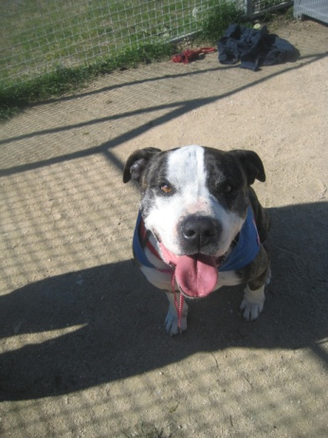
Perros seleccionados
Perros con gran capacidad de vinculación
Perros sensibles
Preparados en trabajo de correa
Vinculación progresiva
Adaptables a cambios en su rutina
Ágiles y rápidos
No signos de agresividad hacia humanos
Caracteres asociados a persona responsable

Slide 10
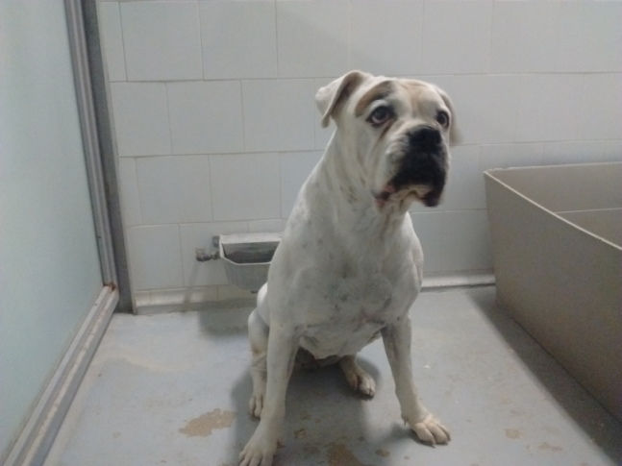
Beneficios:
Observados, registrado, analizado y contrastado durante los grupos de LAICA y Cubil desde el 2009 hasta la actualidad.
  Naturalización de los espacios
  Dosis de espontaneidad
  Aumento del clima de distensión y confianza
  Menor número de conflictos y mayor número de intervenciones educativas.
  Asunción de responsabilidades de manera
  más divertida
  Mejora de la convivencia
  Aumento de interrelación y cooperación
  entre l@s participantes de los grupos.
  No competición por la atención

Slide 11
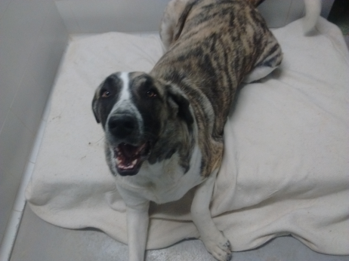
Beneficios
  Mayor motivación a las sesiones
  Mejor relación entre educador y destinatari@s, vínculo más fuerte y rápido en consolidarse
  Catalizador emocional
  Apoyo y facilitador en los momentos educativos de mayor intensidad emocional
  Abrir nuevas posibilidades de conversación: poner en palabras a través del perro

Slide 12
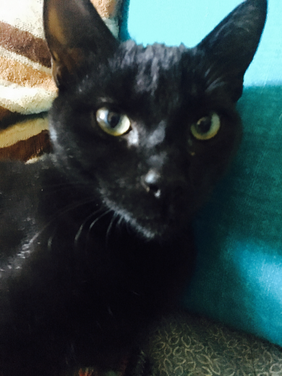
Beneficios:
  Posibilitar el trabajo individualizado dentro de la intervención grupal
  Mayor extrapolación al entorno
  Mejor visión interna de participar en programas educativos
  Mejor visión externa de participar en programas educativos
  Diferenciación dentro de la rutina
  Diversión y disfrute de los procesos

Slide 13
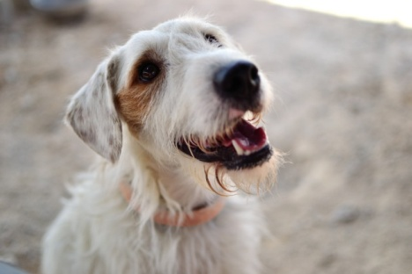
Beneficios:
  Mayor rapidez en consecución de objetivos y solidez de los mismos
  Aumento de redes sociales y mejora en las relaciones con las mismas
  Procesos educativos más rápidos que permiten la incorporación a recursos no especializados con mayor brevedad
  Procesos educativos atendiendo a la individualidad

Slide 14
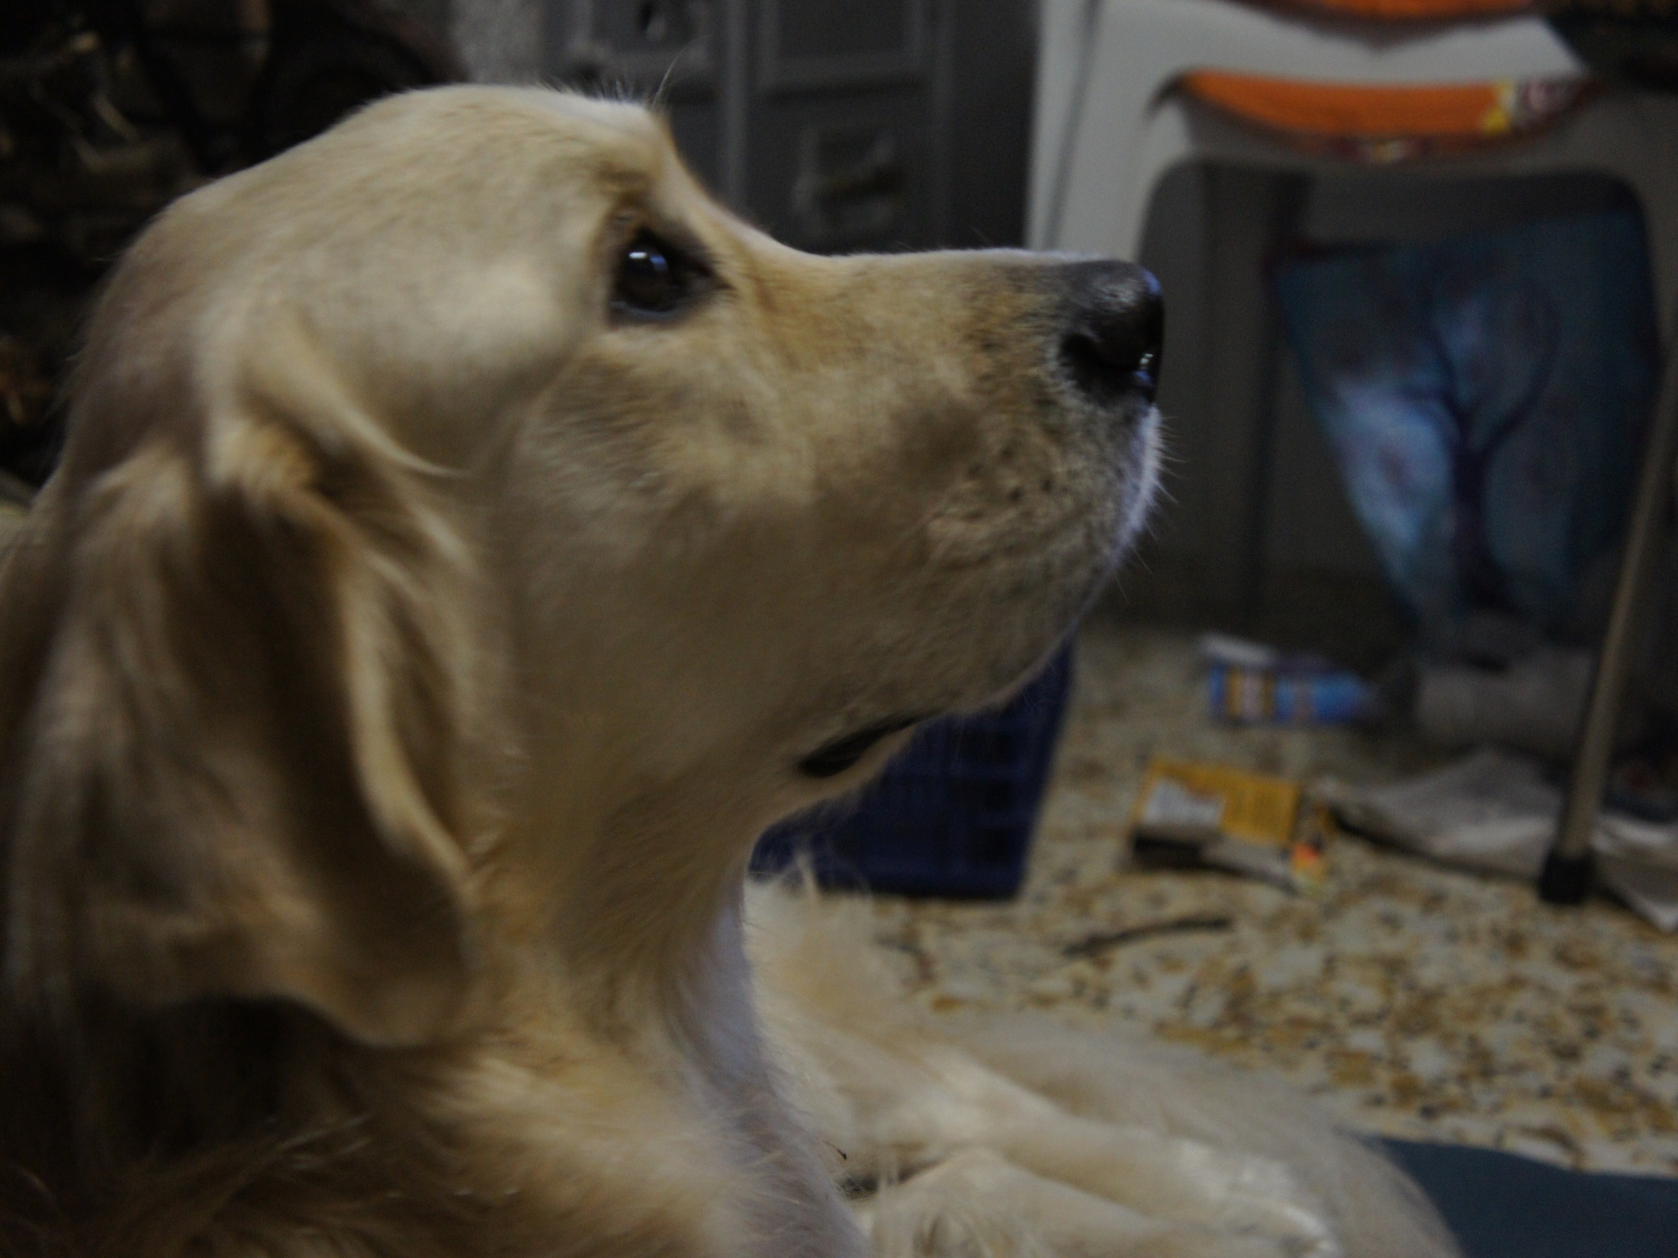
Si yo pudiera darte una cosa en la vida te daría la habilidad de verte a ti mismo a través de mis ojos
Sólo entonces te darías cuenta de lo especial que eres para mí
www.animalnature.es 722223264 javianimalnature@gmail.com
MUCHAS GRACIAS

